Slide 1
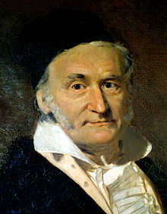
Карл Фридрих Гаусс
1777-1855

Slide 2
Краткая Биография
Дед Гаусса был бедным крестьянином, отец — садовником, каменщиком, смотрителем каналов в герцогстве Брауншвейг.
Уже в двухлетнем возрасте мальчик показал себя вундеркиндом. В три года он умел читать и писать, даже исправлял счётные ошибки отца.

Slide 3
Краткая Биография
Согласно легенде, школьный учитель математики, чтобы занять детей на долгое время, предложил им сосчитать сумму чисел от 1 до 100. Юный Гаусс заметил, что попарные суммы с противоположных концов одинаковы: 1+100=101, 2+99=101 и т. д., и мгновенно получил результат: 50 * 101 = 5050.

Slide 4
Краткая Биография
В колледже Гаусс изучил труды Ньютона, Эйлера. Уже там он сделал несколько открытий в теории чисел, в том числе доказал закон взаимности квадратичных вычетов. Кроме этого, Гаусс создал «метод наименьших квадратов» и начал исследования в области «нормального распределения ошибок»…

Slide 5
Достижения
1) 1798 г. : шедевр «Арифметические исследования»
2) 1809 г.: шедевр «Теория движения небесных тел»
3) 1822 г.: работа «Исследования относительно кривых поверхностей»
4) 1829 г.: работа «Об одном новом общем законе механики»
5) 1832 г.: работа «Теория биквадратичных вычетов»
6)1840 г. : работа «Диоптрические исследования»

Slide 6
Формулы
Ряд Гаусса
Гипергеометрическая функция (функция Гаусса)
Распределение Гаусса

Slide 7
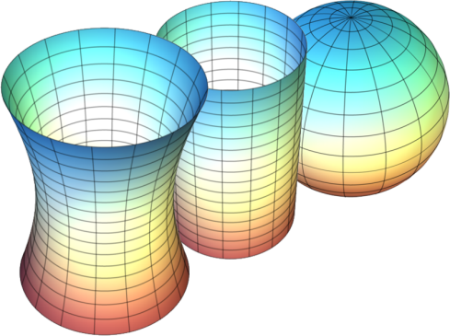
ЧЕРТЕЖИ
Гауссова Кривизна слева направо: поверхность с отрицательной гауссовой кривизной (гиперболоид), поверхность с нулевой гауссовой кривизной (цилиндр), и поверхность с положительной гауссовой кривизной (сфера).

Slide 8
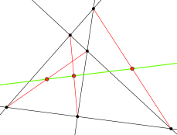
чертежи
Прямая Гаусса

Slide 9
чертежи
Отображение Гаусса. Отображение Гаусса ставит в соответствие каждой точке поверхности вектор единичной нормали в этой точке. Концы всех таких векторов, отложенных от одной точки, лежат на сфере единичного радиуса.

